Slide 1
¨Puesta en valor de la cocina Mapuche Local¨ Comunidad José Luis Caniulef Sector Colico Afunalhue

Slide 2
Propuesta solicitada por la comunidad

Slide 3
Y financiada por la Pontificia Universidad Católica sede regional Villarrica

Slide 4
Para……….

Slide 5
Rememorar ese conocimiento que esta en sus historias

Slide 6
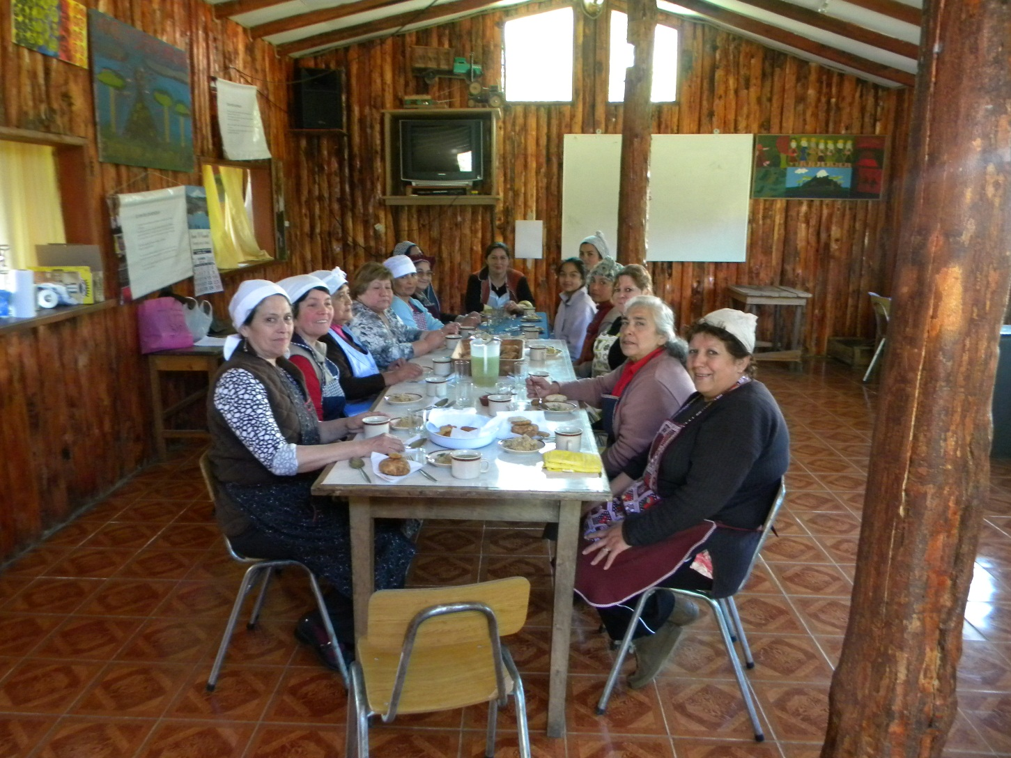

Slide 7
Vivencias y experiencias con sus abuelas, abuelos, madres……..

Slide 8
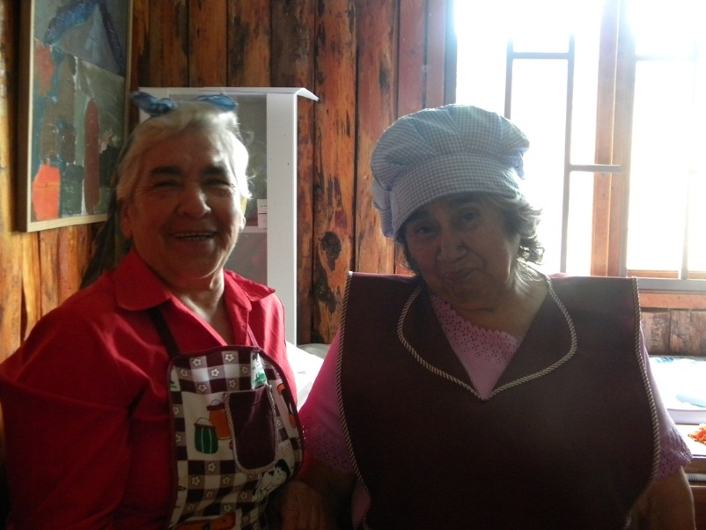

Slide 9
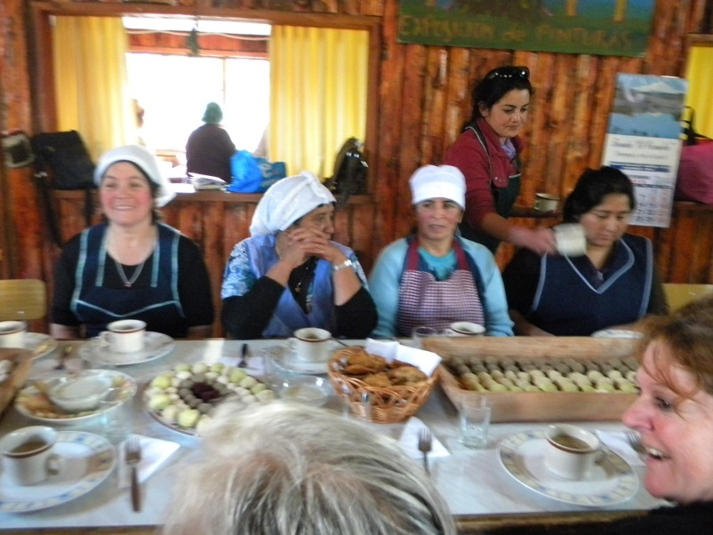

Slide 10
El fogón

Slide 11
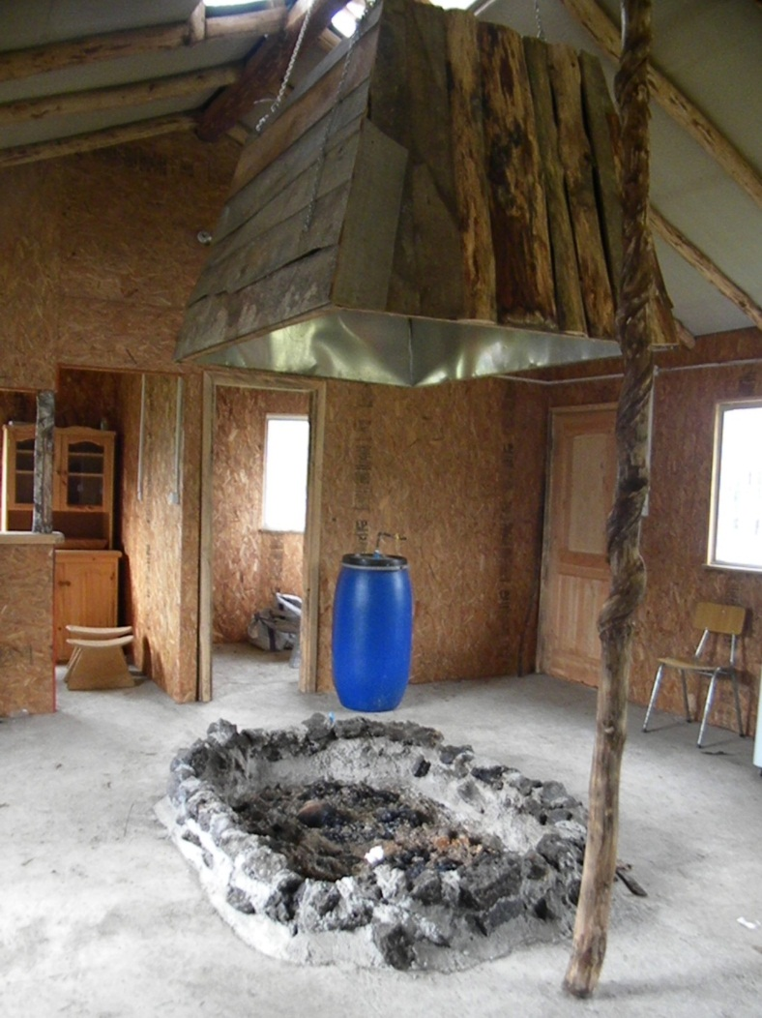

Slide 12
Había que encenderlo con sus saberes, retomar esas historias

Slide 13
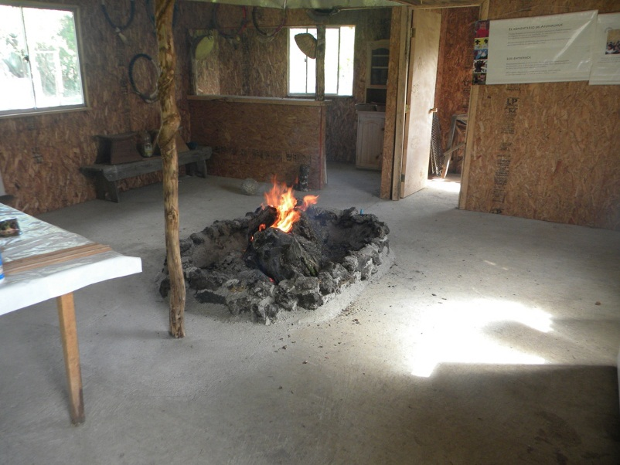

Slide 14
Poner al servicio de Ustedes esa sabiduría que enciende el fuego para:

Slide 15
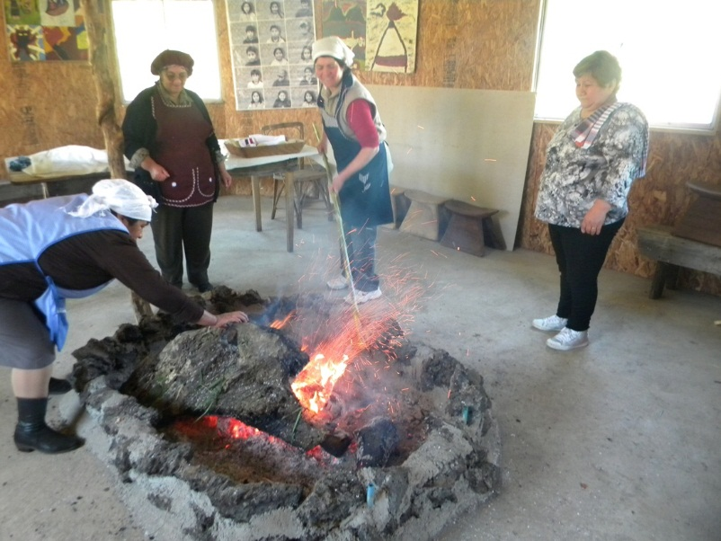

Slide 16
Transformar los productos que nos ofrece cada estación

Slide 17
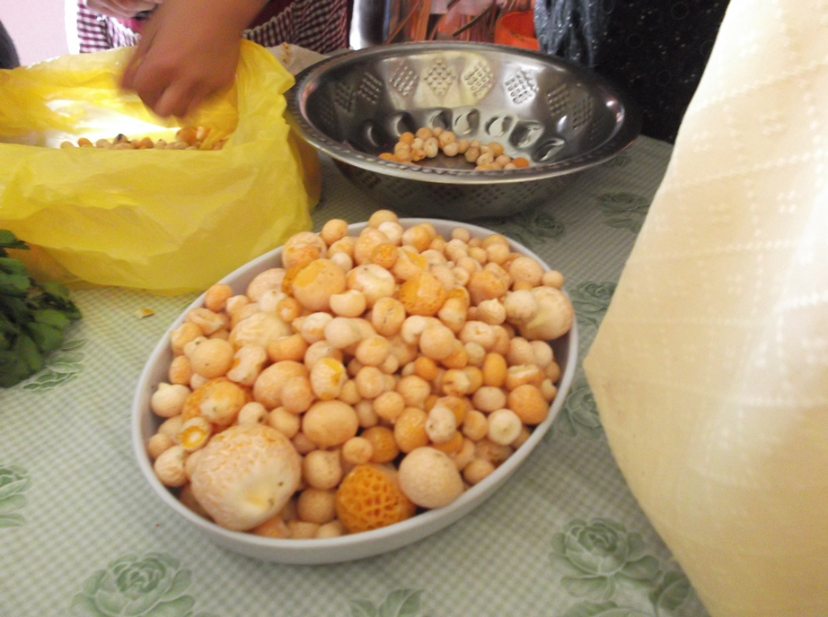

Slide 18
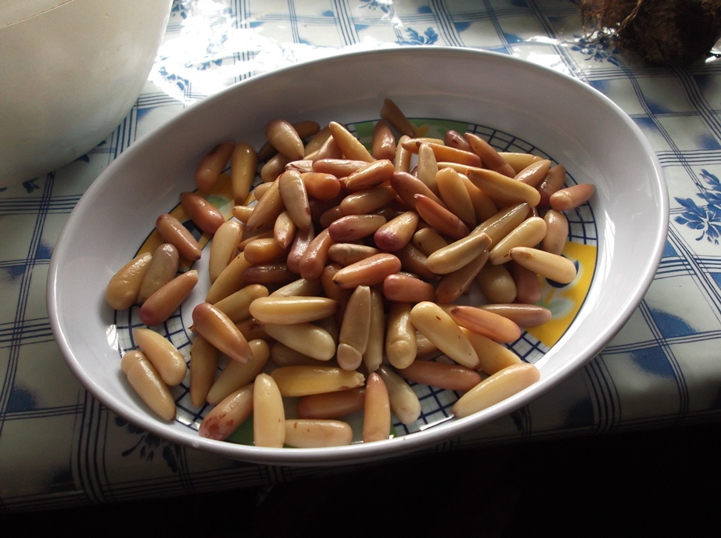

Slide 19
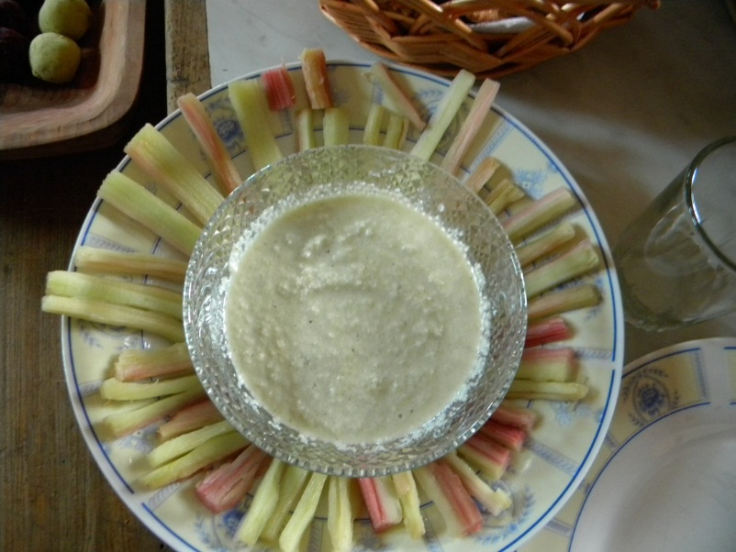

Slide 20
Encender el fuego para que la partida de los amados siga viva a través de estas comidas

Slide 21
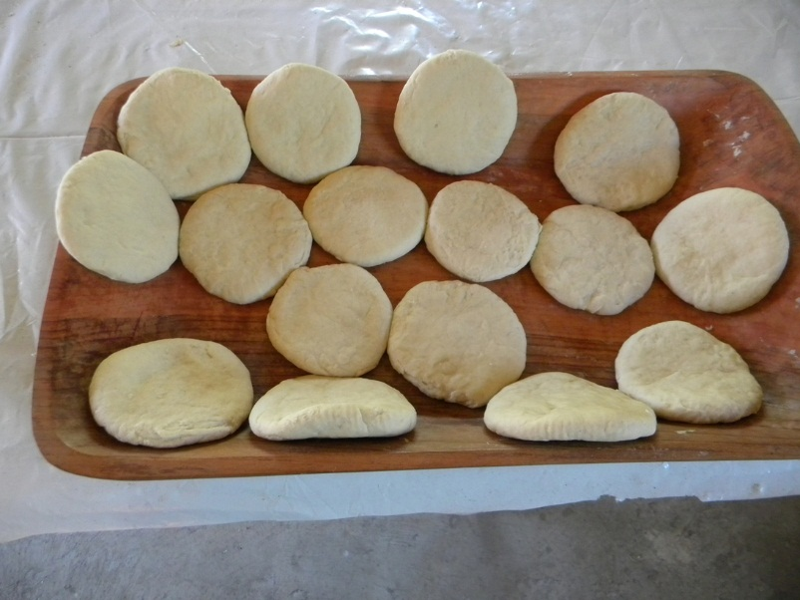

Slide 22
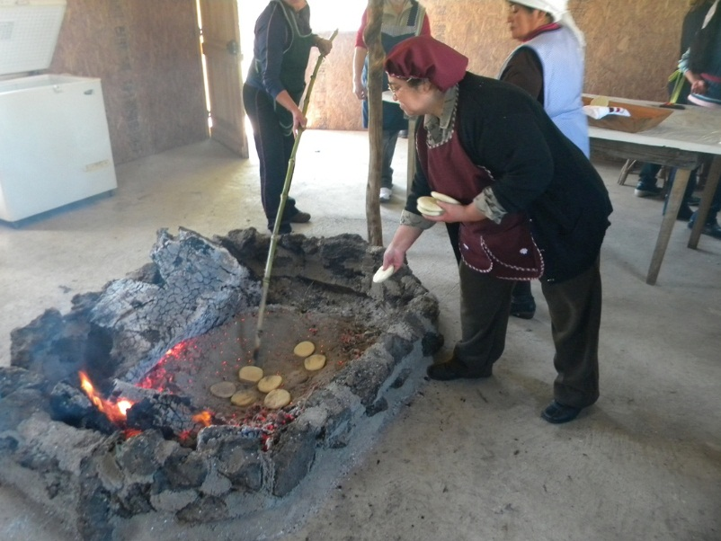

Slide 23
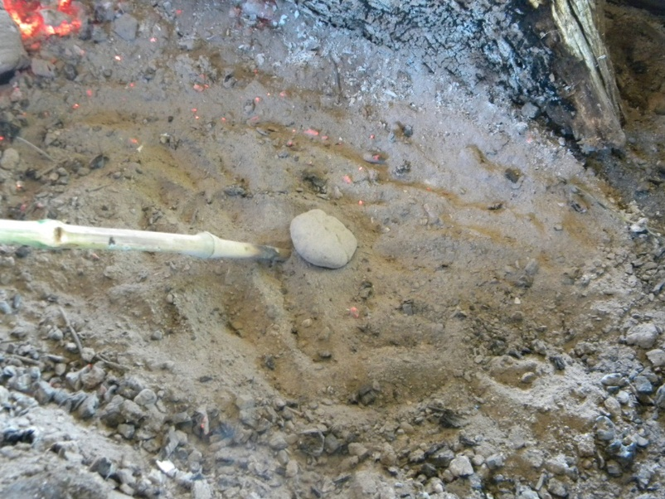

Slide 24
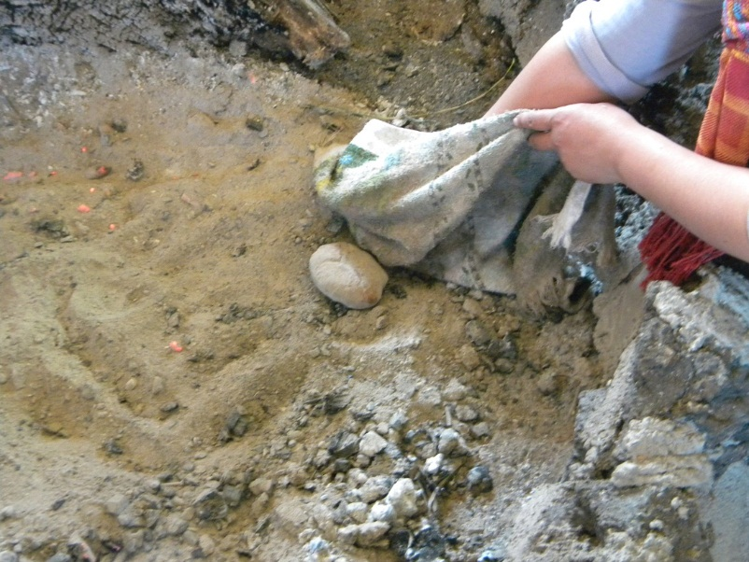

Slide 25
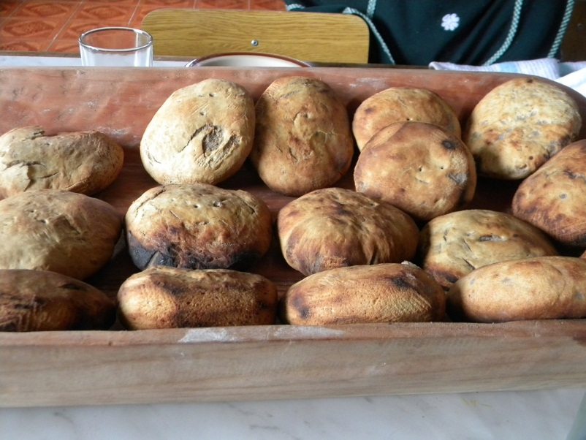

Slide 26
Y así tener presente quien soy

Slide 27
Y compartir con otros diferentes a mi …..

Slide 28
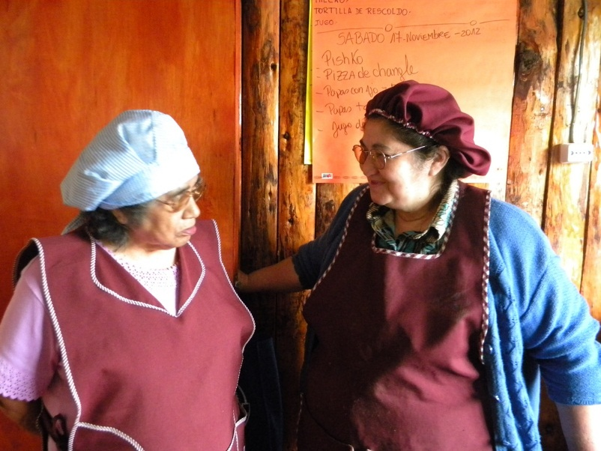

Slide 29
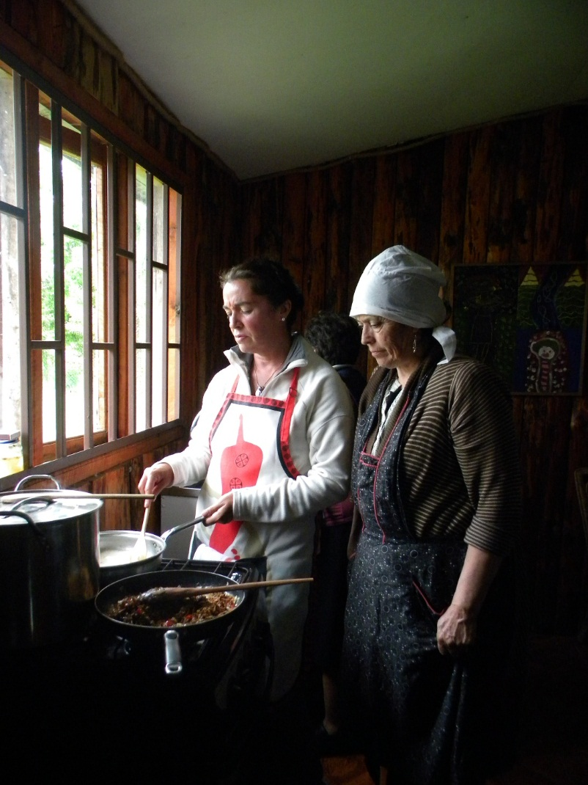

Slide 30
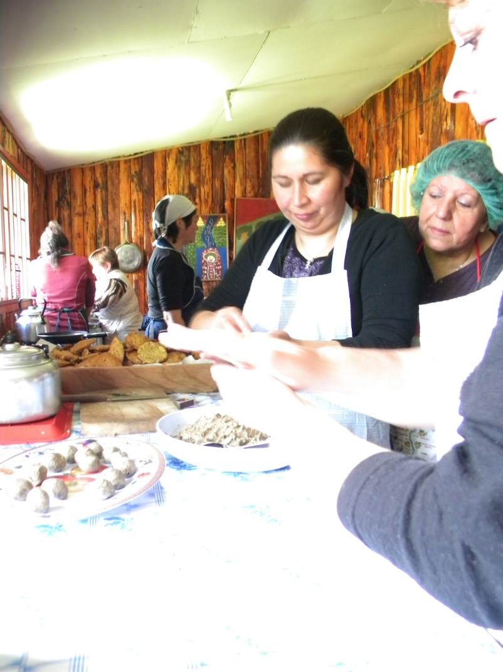

Slide 31
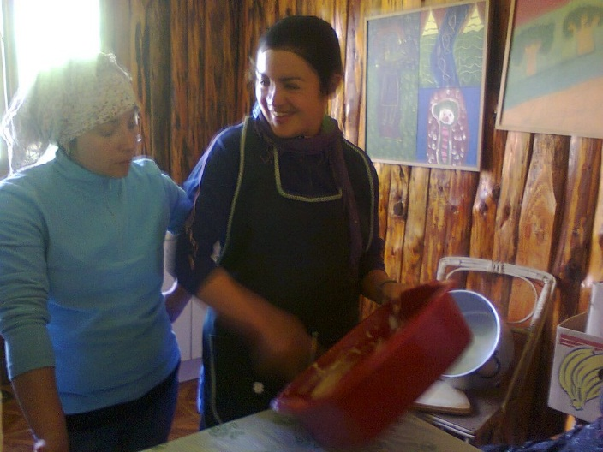

Slide 32
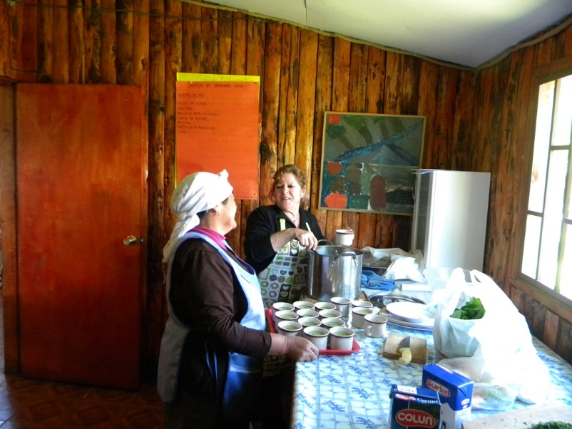

Slide 33
Como la diversidad que nos ofrece la mesa mapuche

Slide 34
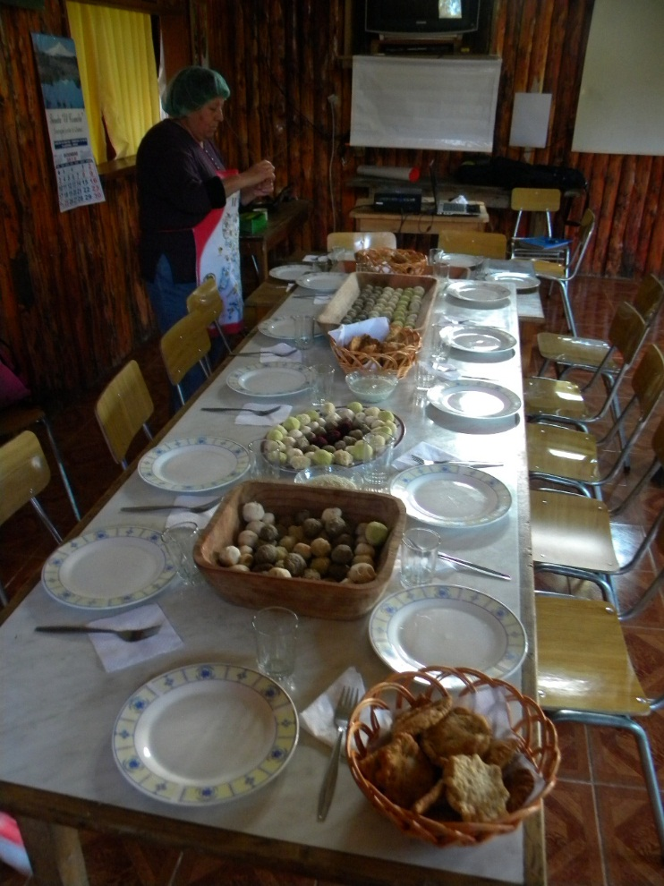

Slide 35
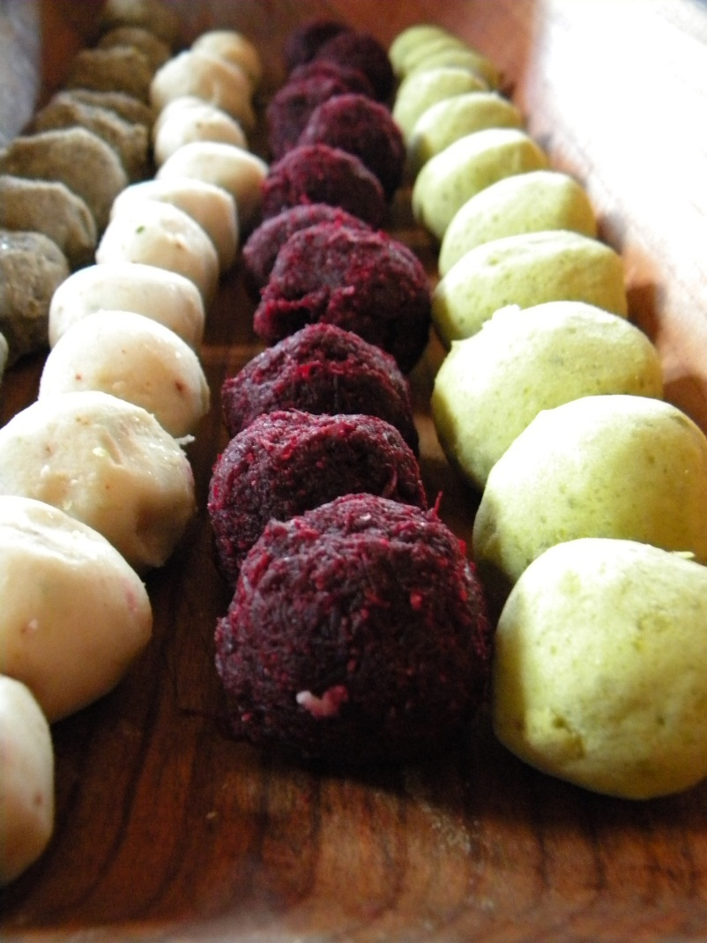

Slide 36
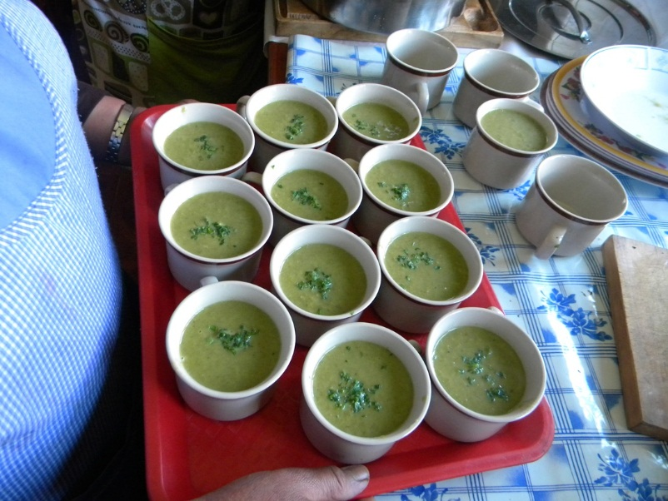

Slide 37
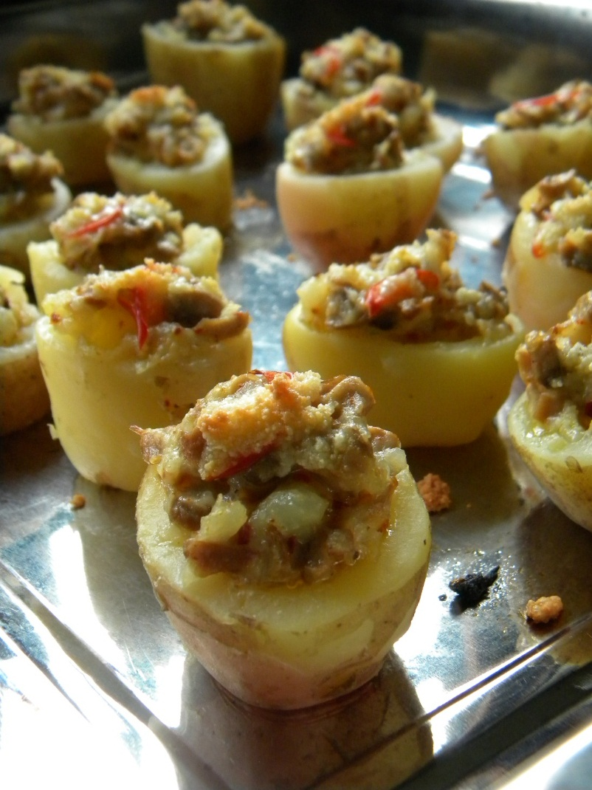

Slide 38
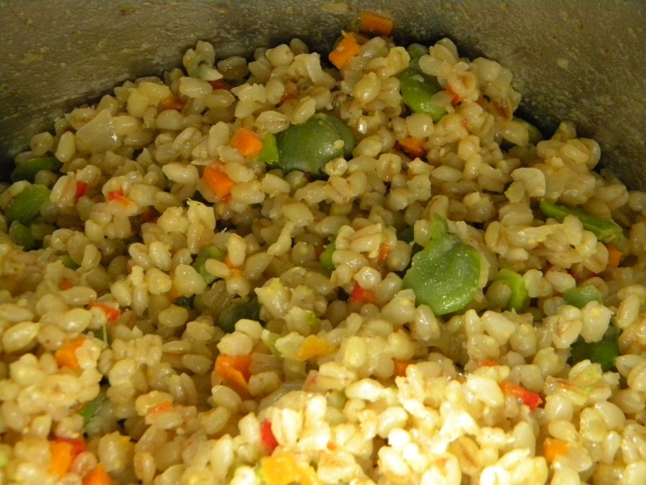

Slide 39
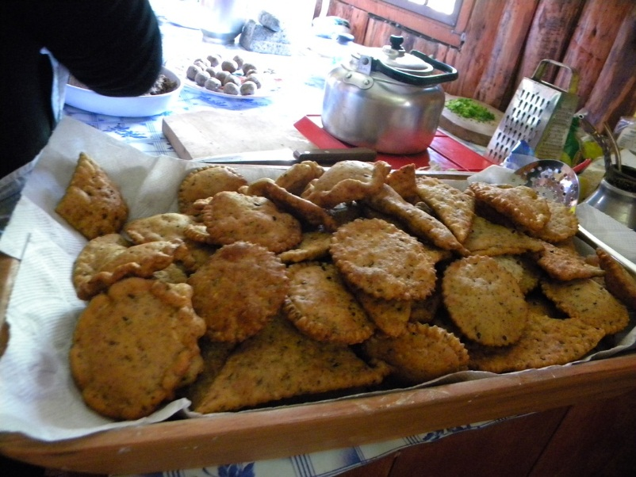

Slide 40
Y en esa aceptación de las diferencias

Slide 41
Enriquecerme, aprender nuevas visiones

Slide 42
Sabiendo que para innovar nunca debo olvidar el origen

Slide 43
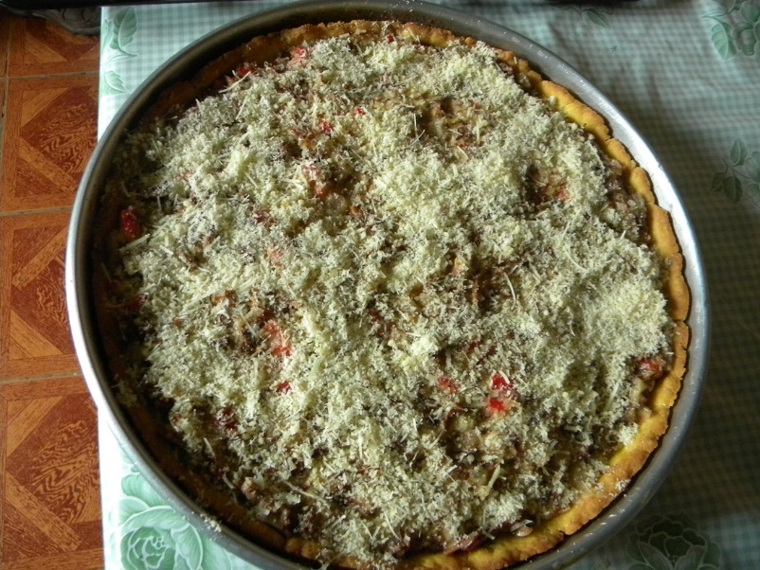

Slide 44
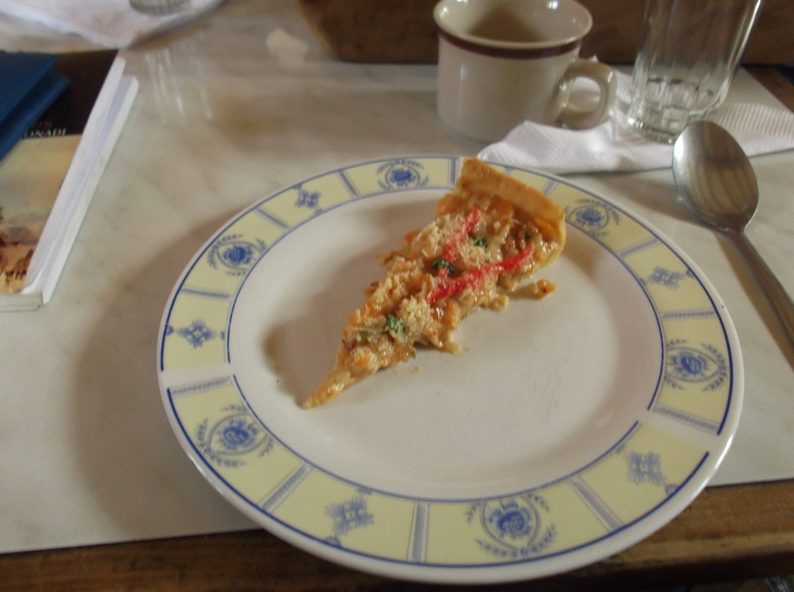

Slide 45
y cuando reconozco

Slide 46
Comprendo

Slide 47
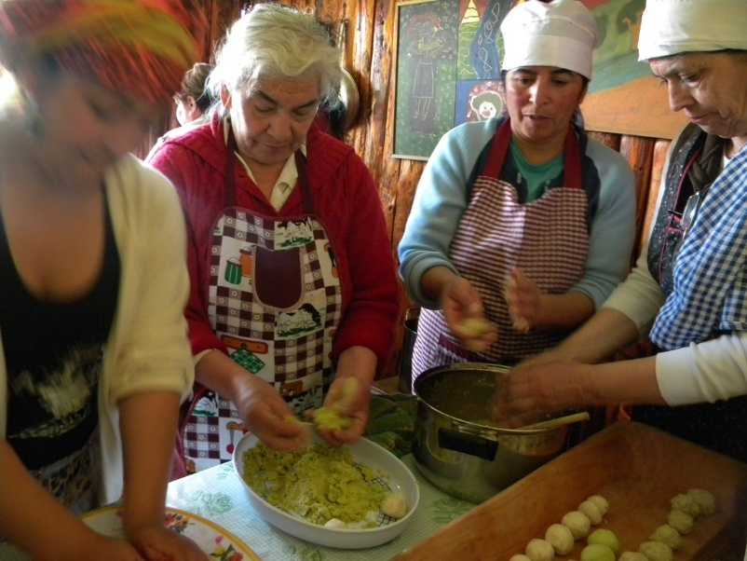

Slide 48
Amo este saber

Slide 49
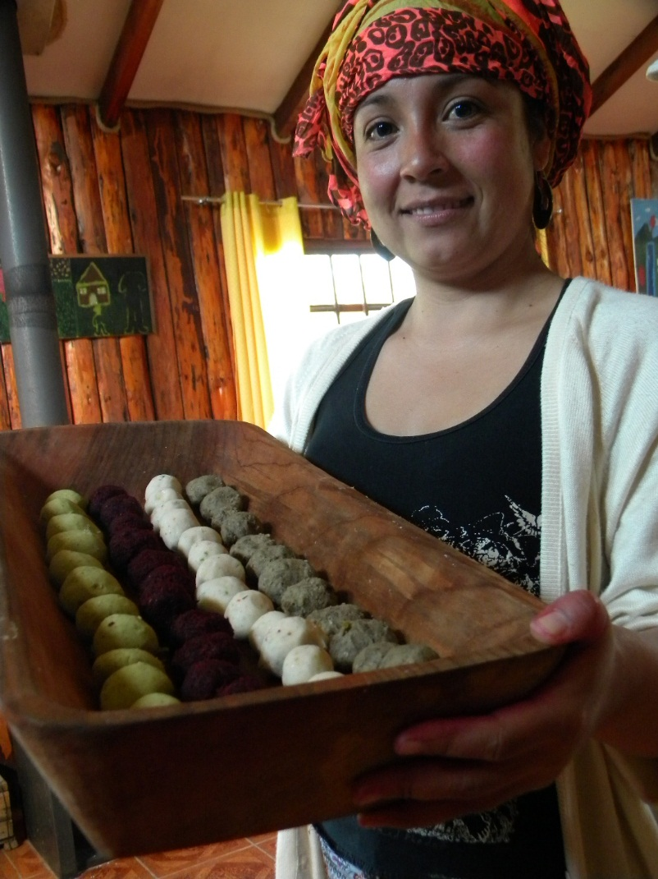

Slide 50
Lo cuido

Slide 51
Y lo traspaso a los nuevos seres

Slide 52
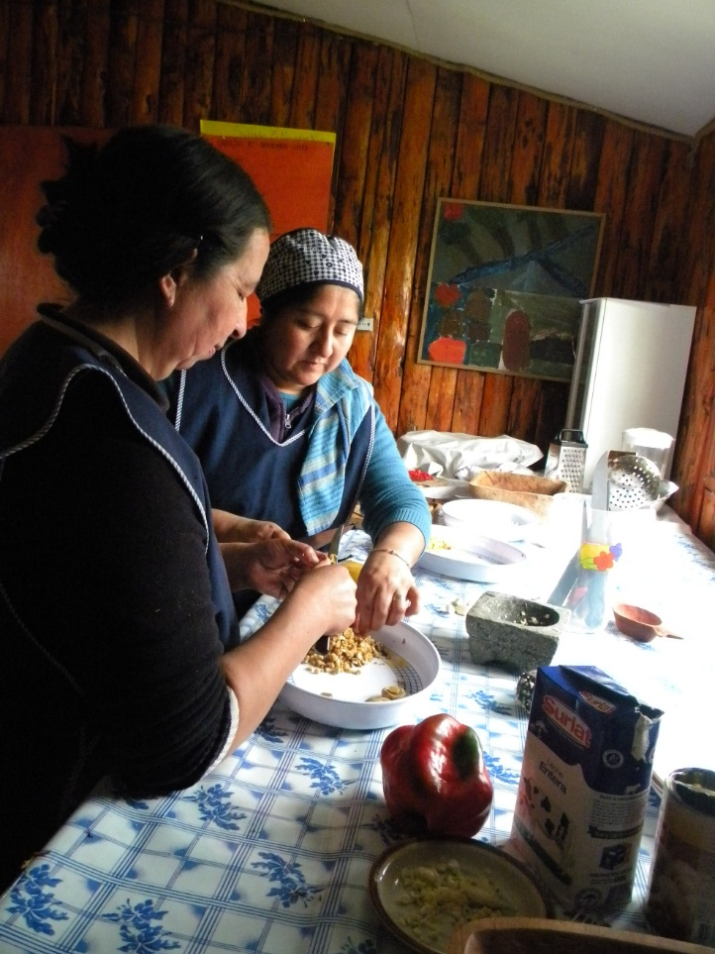

Slide 53
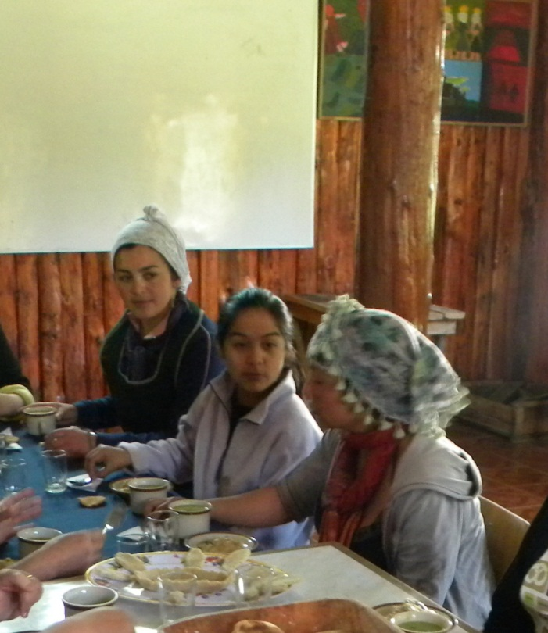

Slide 54
Transformando el comer en una experiencia

Slide 55
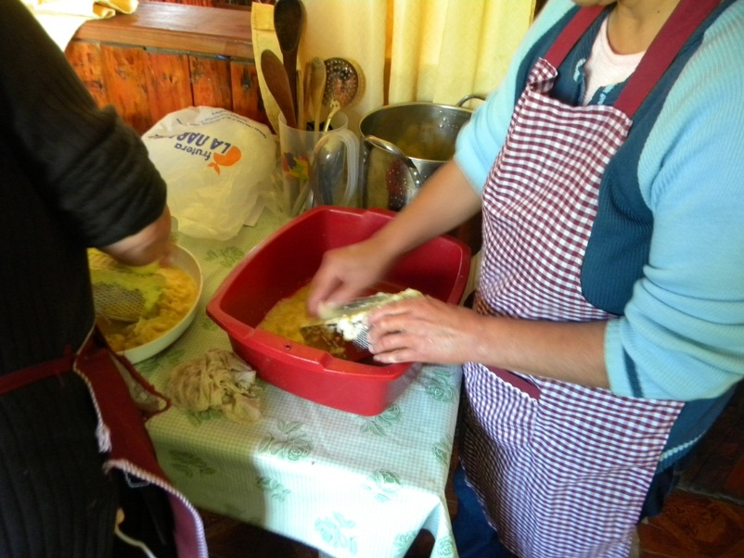

Slide 56
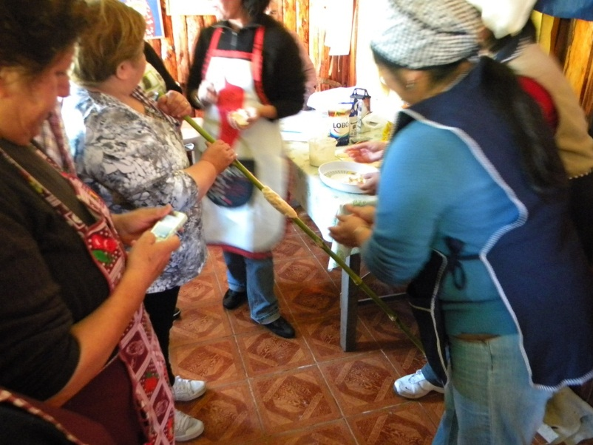

Slide 57
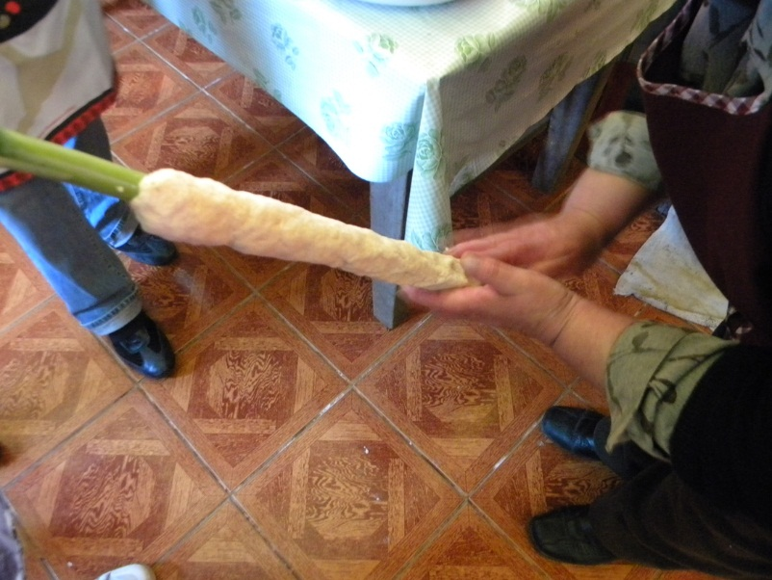

Slide 58
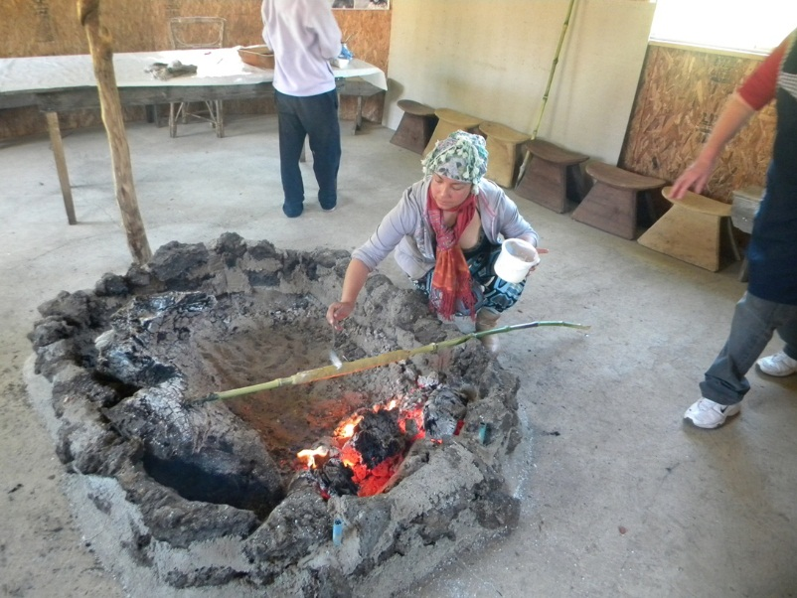

Slide 59
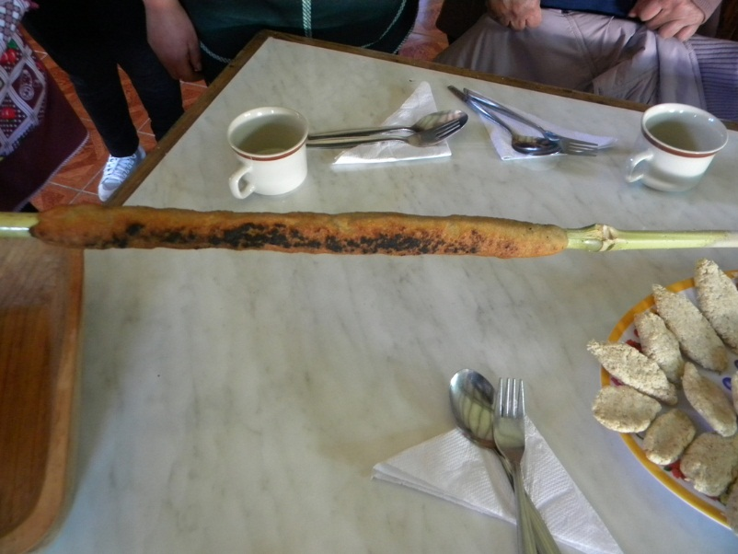

Slide 60
Integral.. para mi cuerpo, para mi espíritu, para mi sociedad

Slide 61
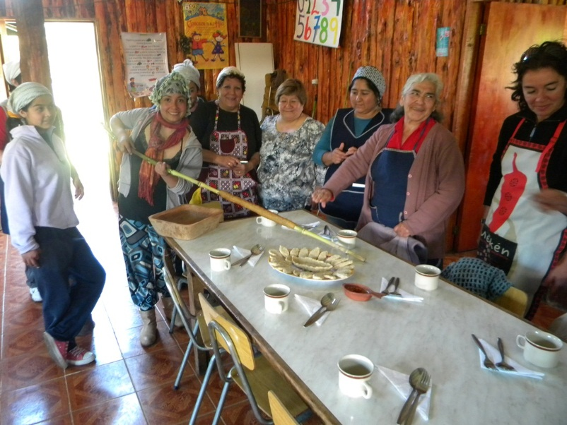

Slide 62
Conectando todos los hilos que este simple acto comprende

Slide 63
Conocer los sucesos históricos que transformaron hasta el día de hoy la forma de alimentarse

Slide 64
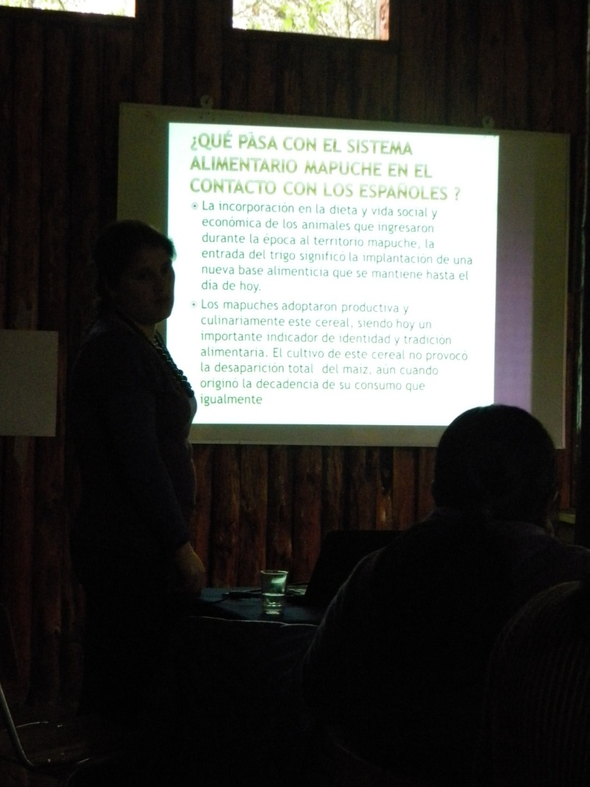

Slide 65
Incorporar los aspectos que la naturaleza me ofrece

Slide 66
Valorar esta visión de la alimentación tan especial y única

Slide 67
Y no, perder así esta sabiduría que enriquece a los que vienen, es lo que podemos dejar

Slide 68
Nuestro patrimonio

Slide 69
El de cada una de Ustedes

Slide 70
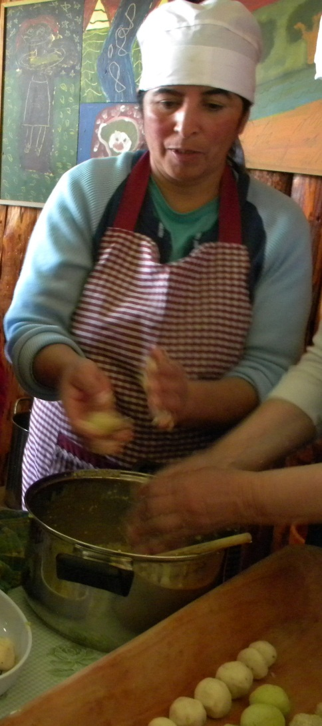

Slide 71
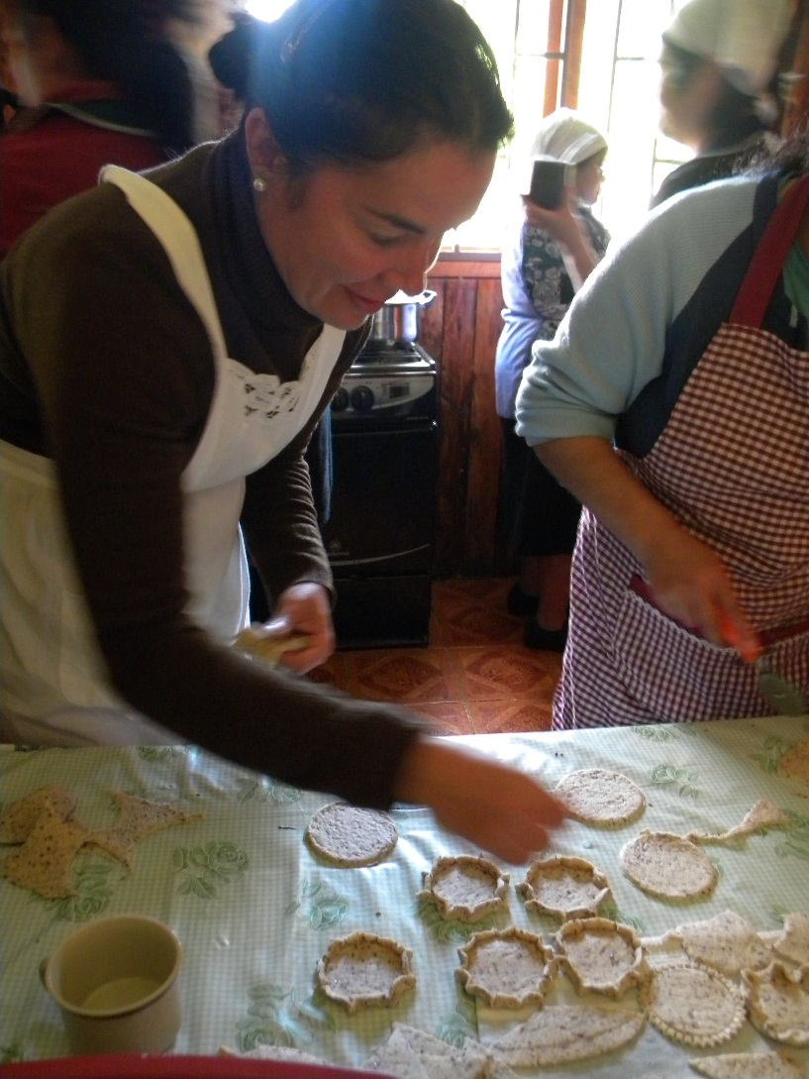

Slide 72
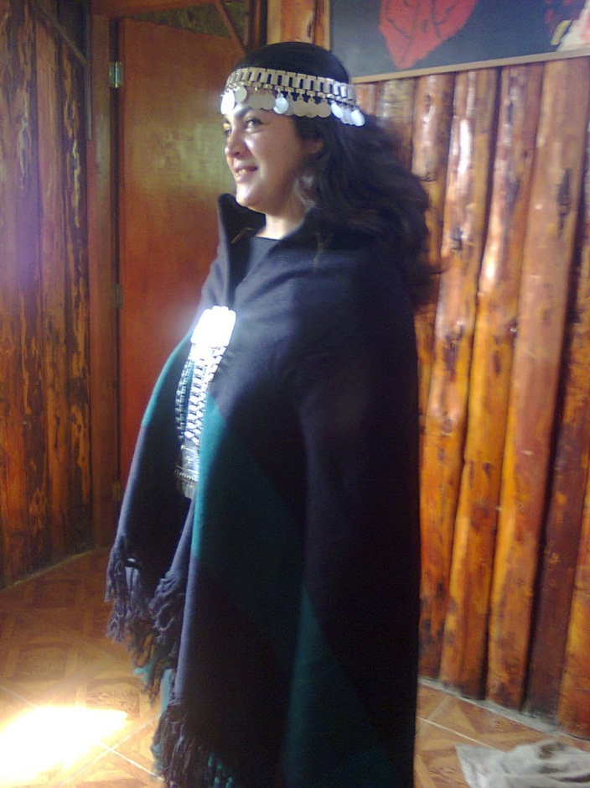

Slide 73
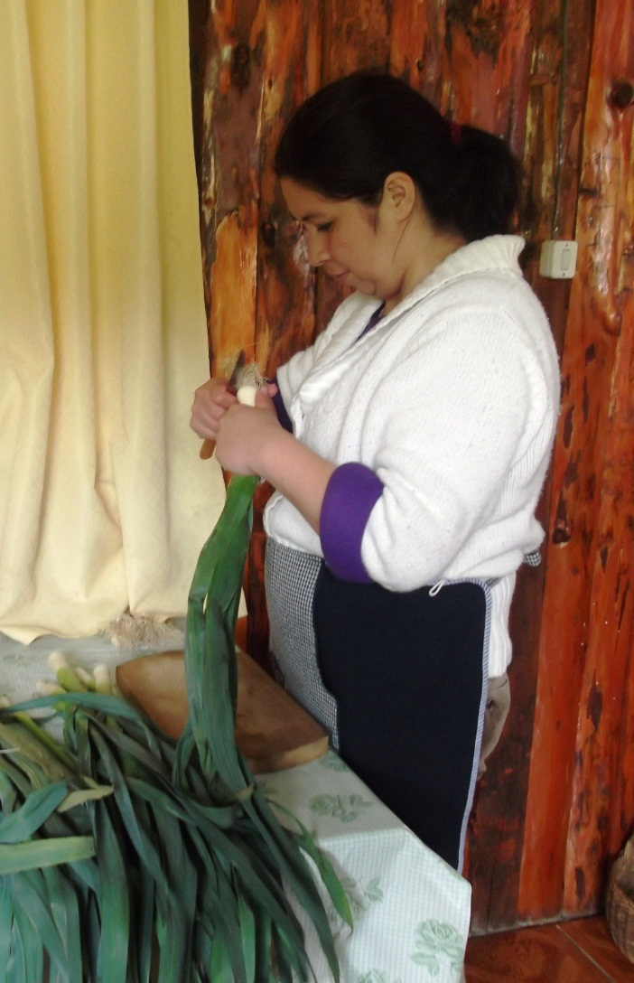

Slide 74
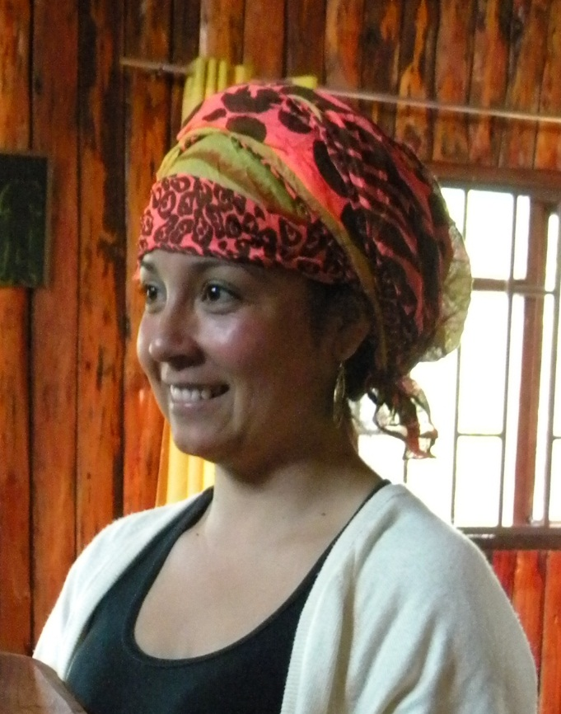

Slide 75
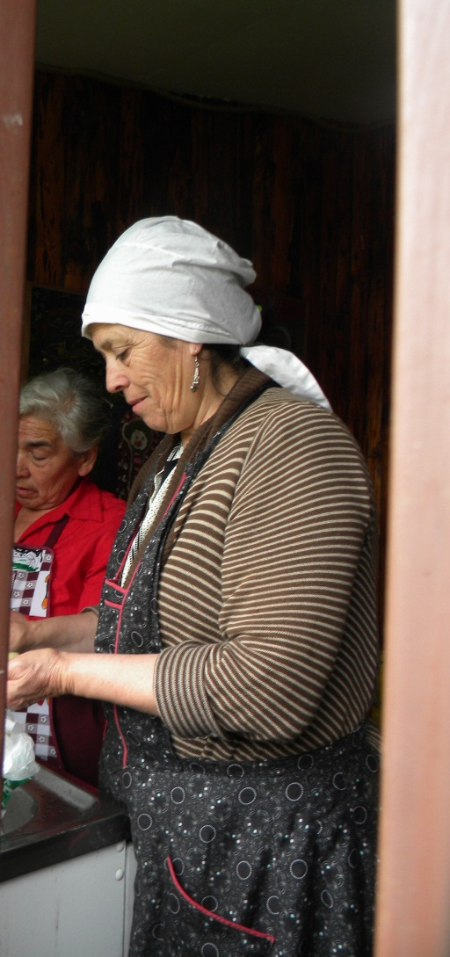

Slide 76
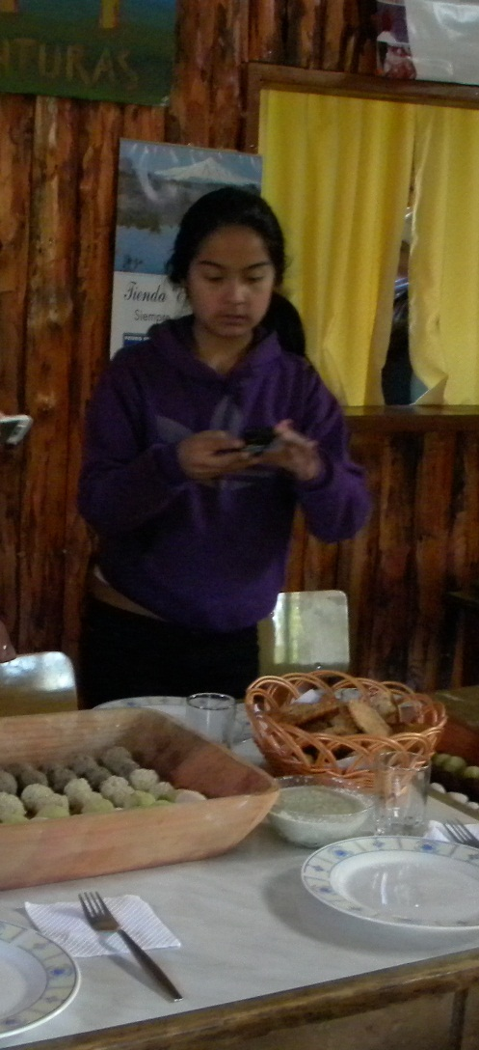

Slide 77
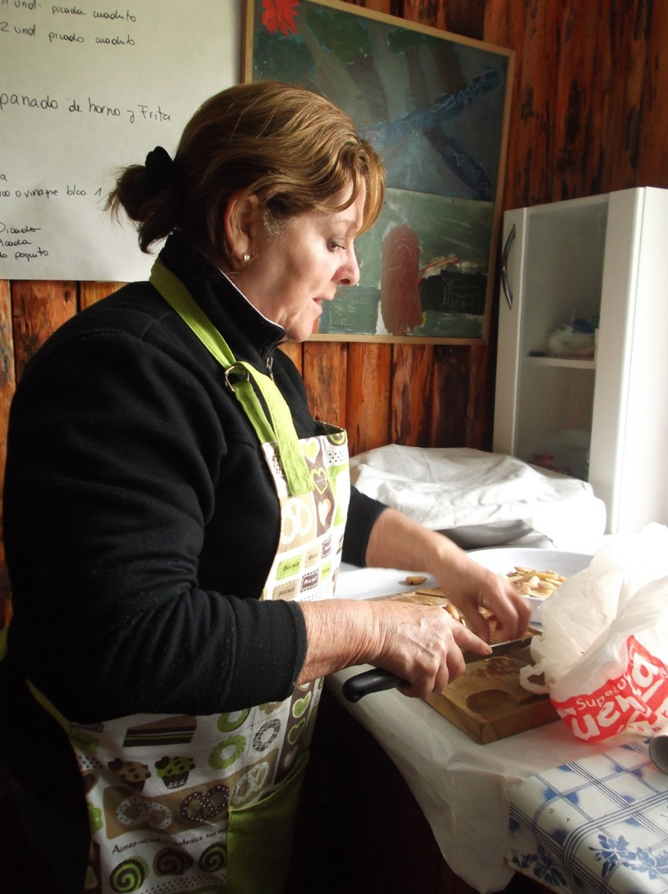

Slide 78
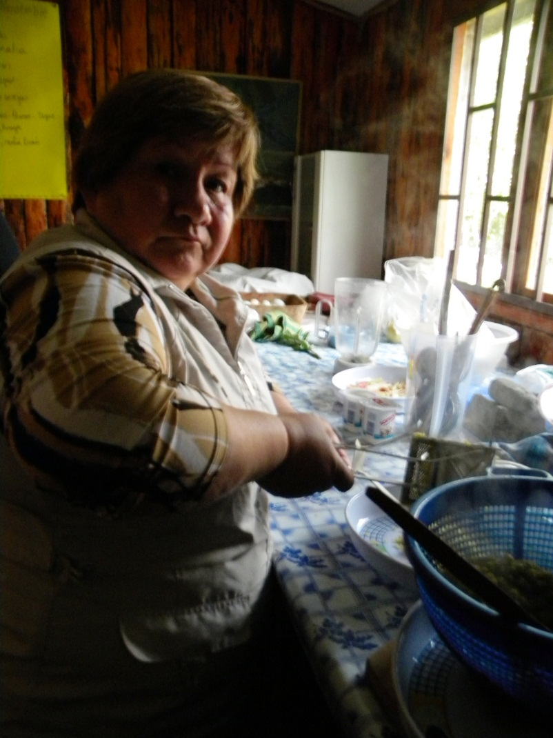

Slide 79
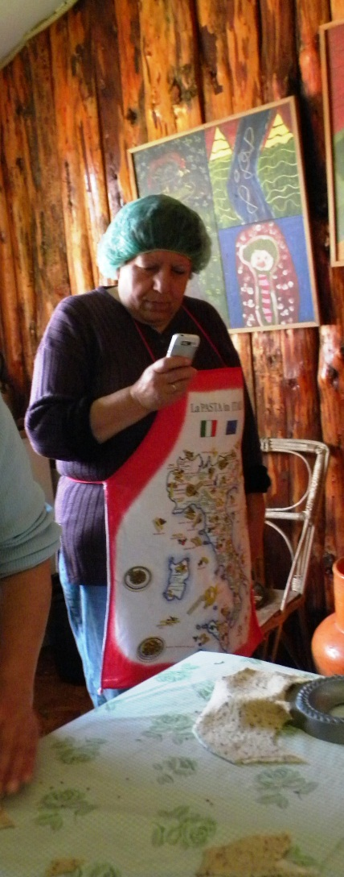

Slide 80
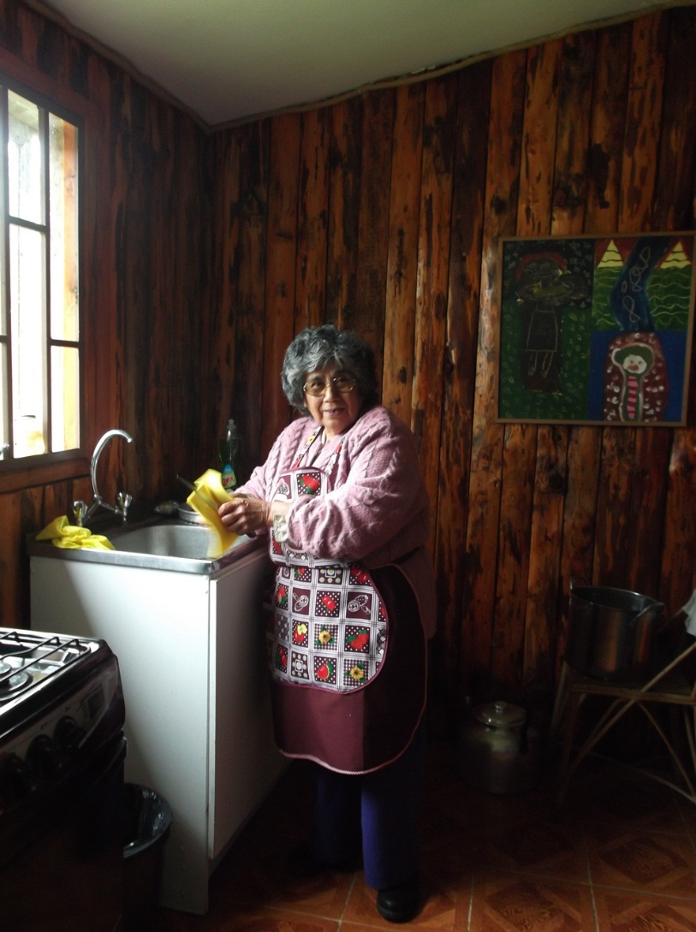

Slide 81
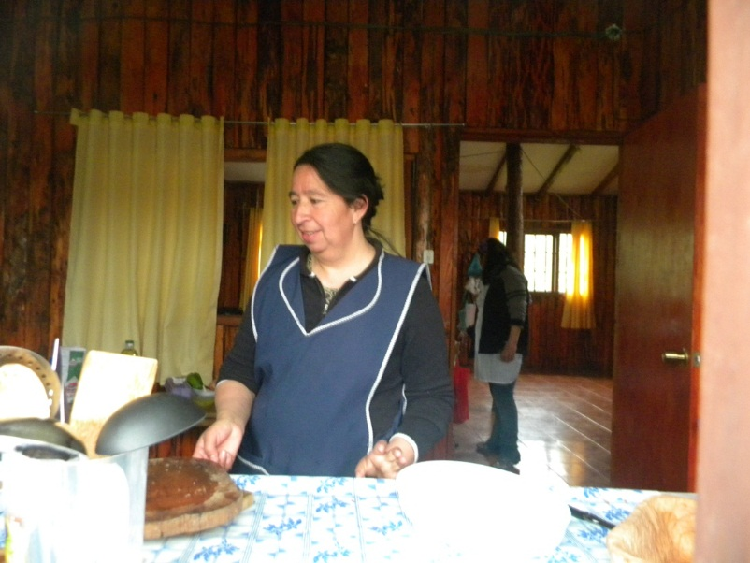

Slide 82


Slide 83


Slide 84


Slide 85


Slide 86
Nuestra guía

Slide 87


Slide 88
Nos llevó por el camino que su madre le enseño

Slide 89
Y generosamente nos lo brindó

Slide 90
Gracias a todas por recibir y compartir

Slide 91


